Slide 1

Investice do úsporných spotřebičů
XEM
24. 10. 2022
Olomouc
Autor: Ing. Jaroslav Škrabal

Slide 2
Energeticky úsporné spotřebiče
Elektrický spotřebič je zařízení (elektrotechnická součástka), která mění elektrickou energii na energii jinou.
Skládá se většinou z více součástek a přeměněná energie na elektrickou energii je využita v prospěch uživatele daného spotřebiče.
2/36

Slide 3
Energeticky úsporné spotřebiče
Zákon o odpadech a o změně některých dalších zákonů definuje elektrozařízení následovně:
  Pro účely tohoto dílu zákona se rozumí elektrickým nebo elektronickým zařízením zařízení, jehož funkce závisí na elektrickém proudu nebo na elektromagnetickém poli nebo zařízení k výrobě, přenosu a měření elektrického proudu nebo elektromagnetického pole a které je určeno pro použití při napětí nepřesahujícím 1000 V pro střídavý proud a 1500 V pro stejnosměrný proud.
3/36

Slide 4
Energeticky úsporné spotřebiče
Dle ČSN 33 1600 ed.2 je elektrické zařízení:
  zařízení, které je určené k užívání, aniž by bylo nutné nějakým způsobem seřizovat; zařízení se jednoduchým způsobem připojuje k napájení (elektrické síti, měniči, transformátoru apod.).
4/36

Slide 5
Energeticky úsporné spotřebiče
Rozdělení elektrospotřebičů
  Rozdělení elektrospotřebičů definuje příloha č. 7 Zákona č. 185/2001 Sb. Rozdělení je již aktualizováno k 15. 8. 2018 a zákon jej definuje následovně:
    zařízení pro tepelnou výměnu;
    obrazovky, monitory a zařízení obsahující obrazovky o ploše větší než 100 cm2;
    světelné zdroje;
    velká zařízení, jejichž kterýkoli vnější rozměr přesahuje 50 cm, kromě zařízení náležejících
    do skupin 1, 2 a 3, zahrnující kromě jiného:
    domácí spotřebiče, zařízení informačních technologií a telekomunikační zařízení, spotřební
    elektroniku, svítidla, zařízení reprodukující zvuk či obraz, hudební zařízení, elektrické a elektronické nástroje apod.
5/36

Slide 6
Energeticky úsporné spotřebiče
Malá zařízení, jejichž žádný vnější rozměr nepřesahuje 50 cm, kromě zařízení náležejících do skupin 1, 2, 3 a 6, zahrnující kromě jiného:
  domácí spotřebiče, spotřební elektroniku, svítidla, zařízení reprodukující zvuk či obraz, hudební zařízení, elektrické a elektronické nástroje, hračky, vybavení pro volný čas a sporty, zdravotnické prostředky, přístroje pro monitorování a kontrolu, výdejní automaty, zařízení pro výrobu elektrického proudu;
6/36

Slide 7
Energeticky úsporné spotřebiče
Malá zařízení, jejichž žádný vnější rozměr nepřesahuje 50 cm, kromě zařízení náležejících do skupin 1, 2, 3 a 6, zahrnující kromě jiného:
  malá zařízení informačních technologií a telekomunikační zařízení, jejichž žádný vnější rozměr nepřesahuje 50 cm.
7/36

Slide 8
Energeticky úsporné spotřebiče
  Energetické štítkování
    Existence energetických štítků detailně zařazuje jednotlivé elektrospotřebiče do kategorií energetické účinnosti, a to umožňuje zjednodušeně porovnání provozní spotřeby jednotlivých i stejných elektrospotřebičů pro spotřebitele.
    Energetické štítky byly zavedeny již v devadesátých letech 20. století Evropským společenstvím prostřednictvím řady směrnic.
    Tyto směrnice stanovovaly požadavky na označování spotřebičů pro domácnost energetickými štítky.
8/36

Slide 9
Energeticky úsporné spotřebiče
  Energetické štítkování
    V roce 2010 byla přijata směrnice Evropského parlamentu a Rady 2010/30/EU, která rozšířila oblast působnosti o další kategorie výrobků jednotlivých elektrospotřebičů.
    Tato směrnice byla 1. 8. 2017 nahrazena nařízením Evropského parlamentu a Rady 2017/1369, která zavazuje členské státy Evropské unie v celém rozsahu využívat toto nařízení.
    V České republice jsou směrnice implementovány do zákona č. 406/2000 Sb., o hospodaření energií konkrétně do § 8a do vyhlášky č. 337/2010 Sb., o energetickém štítkování a ekodesignu výrobků spojených se spotřebou energie.
9/36

Slide 10
Energeticky úsporné spotřebiče
  Pro představu rozsáhlosti, je zde uvedena legislativa, která upravuje jednotlivé štítkování elektrospotřebičů:
    Směrnice Komise 96/60/ES — kombinované pračky se sušičkou;
    Nařízení Komise v přenesené pravomoci 1059/2010 — myčky nádobí;
    Nařízení Komise v přenesené pravomoci 1060/2010 — ledničky a chladničky;
    Nařízení Komise v přenesené pravomoci 1061/2010 — pračky;
    Nařízení Komise v přenesené pravomoci 1062/2010 — televize;
    Nařízení Komise v přenesené pravomoci 626/2011 — klimatizátory vzduchu;
10/36

Slide 11
Energeticky úsporné spotřebiče
  Pro představu rozsáhlosti, je zde uvedena legislativa, která upravuje jednotlivé štítkování elektrospotřebičů:
    Nařízení Komise v přenesené pravomoci 392/2012 — bubnové sušičky prádla;
    Nařízení Komise v přenesené pravomoci 874/2012 — světelné zdroje a svítidla
    Nařízení Komise v přenesené pravomoci 665/2013 — vysavač;
    Nařízení Komise v přenesené pravomoci 811/2013 — teplovodní kotle a soupravy s termostatem, solárními kolektory, tepelným čerpadlem nebo kogenerační jednotkou;
11/36

Slide 12
Energeticky úsporné spotřebiče
  Pro představu rozsáhlosti, je zde uvedena legislativa, která upravuje jednotlivé štítkování elektrospotřebičů:
    Nařízení Komise v přenesené pravomoci 812/2013 — ohřívače vody a akumulační nádrže;
    Nařízení Komise v přenesené pravomoci 65/2014 — trouby a digestoře;
    Nařízení Komise v přenesené pravomoci 518/2014 — energetické štítky na internetu (mění celkem 10 platných nařízení z let 2010—2013);
    Nařízení Komise v přenesené pravomoci 1254/2014 — větrací jednotky pro obytné budovy;
    Nařízení Komise v přenesené pravomoci 2015/1094 — profesionální chladicí boxy;
12/36

Slide 13
Energeticky úsporné spotřebiče
  Pro představu rozsáhlosti, je zde uvedena legislativa, která upravuje jednotlivé štítkování elektrospotřebičů:
    Nařízení Komise v přenesené pravomoci 2015/1186 — lokální topidla;
    Nařízení Komise v přenesené pravomoci 2015/1187 — teplovodní kotle na tuhá paliva a soupravy s termostatem, solárními kolektory, tepelným čerpadlem nebo doplňkovým kotlem;
    Nařízení Komise v přenesené pravomoci 2017/254 — používání tolerancí v postupech ověřování (mění 15 nařízení z let 2010–2015).
13/36

Slide 14
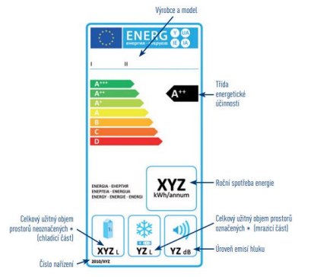
Energeticky úsporné spotřebiče
  Energetický štítek pro chladničky, mrazničky a jejich kombinace
14/36

Slide 15
Energeticky úsporné spotřebiče
  Energetický štítek obsahuje především údaje o spotřebě elektřiny za jeden rok.
  U některých typů spotřebičů se pouze jedná o odhad spotřeby (televize).
  Spotřebu lze samozřejmě omezit nižším využíváním a nepoužívám tzv. „STANBY“ režimu.
15/36

Slide 16
Energeticky úsporné spotřebiče
  Pomocí roční spotřeby si pak uživatel může snadno vypočítat provozní náklady daného spotřebiče v průběhu příštích let anebo alespoň spotřebič rychle porovnat s jeho konkurenty.
  Nejviditelnější údaje na štítku je tzv. stupnice úspornosti vyjádřené písmeny A+++ až G, (A+++ nejúspornější spotřebič, G nejméně úsporné spotřebiče)
16/36

Slide 17
Energeticky úsporné spotřebiče
  Například chladničky v energetické třídě horší než A se v EU tudíž ani v České republice nesmějí prodávat.
  Energetickým štítkem jsou označeny například i LED žárovky.
  Ty nejčastěji spadají do třídy A+ a mají spotřebu ve srovnání s klasickými žárovkami až o 80 % nižší.
  Klasické žárovky jsou označeny písmeny E a níže.
17/36

Slide 18
Energeticky úsporné spotřebiče
  Energetické štítkování se týká chladicích zařízení s užitným objemem od 10 l do 1500 l.
  Nově se energetické štítky týkají výslovně i chladniček absorpčního typu a spotřebičů uchovávajících víno.
  Chladicí zařízení absorpčního typu jsou bezhlučné spotřebiče, které však mají mnohem vyšší spotřebu energie.
  Pro spotřebiče třídy D až G je tak zachována stupnice A+++ až G (namísto sedmistupňové škály).
  U spotřebičů uchovávajících víno se údaje o objemu nahrazují kapacitou uváděnou v počtu standardních lahví vína (0,75 l), které lze do spotřebiče umístit podle pokynů výrobce.
18/36

Slide 19
Energeticky úsporné spotřebiče
  Štítky jsou opatřovány pro:
    automatické pračky;
    sušičky prádla;
    chladničky;
    mrazničky;
    myčky nádobí;
    elektrické trouby;
    elektrické ohřívače vody a zdroje světla;
    předřadníky k zářivkám;
    klimatizační jednotky a televizory.
19/36

Slide 20
Energeticky úsporné spotřebiče
  Úsporné elektrospotřebiče
    Všechny elektrospotřebiče spotřebovávají nějakou část elektrické energie.
    Dojde-li k porovnání dvou stejných spotřebičů, vyrobených např. jiným výrobcem nebo v jiném roce mohou být výsledky o spotřebě i značně odlišné.
    Zjednodušeně lze říci, že na první pohled ta samá chladnička nebo mikrovlnka mohou mít a zpravidla mají zcela jinou spotřebu.
    Právě energetický štítek poskytuje rychlé a přesné informace o elektrospotřebičích při prodeji o jejich spotřebě.
20/36

Slide 21
Energeticky úsporné spotřebiče
  Ekonomická a energetická efektivnost spotřebičů
    Ekonomická analýza by měla následovat po zjištění potřeby výměny daného elektrospotřebiče a po technické analýze spotřebičů, tedy zjištění základních požadovaných parametrů elektrospotřebiče.
    Dnešní doba nabízí široký výběr jednotlivých spotřebičů, které uspokojí nenáročné i velmi náročné uživatele.
21/36

Slide 22
Energeticky úsporné spotřebiče
  Hodnocení ekonomiky vybraných elektrospotřebičů
    Nákup jakéhokoliv elektrospotřebiče do jisté míry investicí, protože podle ekonomické teorie se jedná o odloženou spotřebu, což přesně vystihuje pojem investice.
22/36

Slide 23
Energeticky úsporné spotřebiče
  Hodnocení ekonomiky vybraných elektrospotřebičů
    Pro ekonomické hodnocení lze hovořit o několika metodách investičního hodnocení. Většina metod hodnocení investic se zaměřuje na zjištění peněžních toků plynoucích z uvažované investice.
23/36

Slide 24
Energeticky úsporné spotřebiče
  Hodnocení ekonomiky vybraných elektrospotřebičů
    Lze rozlišit dva základní přístupy k hodnocení investic:
      Statické metody hodnocení investic – sledují především informace o peněžních tocích, které souvisejí s investicí a provozem.
        Faktor času a rizika je zde spíše zanedbáván. Jedná se o metody, které by měly být využívány v předběžné fázi hodnocení investic, hlavním úkolem je vyloučit nevhodné investiční varianty.
      Dynamické metody hodnocení investic – zaměření u těchto metod hodnocení investic je více na peněžní toky (Cash Flow), čas a riziko.
        Dynamické metody vylučují možnosti zavržení nebo doporučení investice.
24/36

Slide 25
Energeticky úsporné spotřebiče
  Doba návratnosti
    Tato metoda uvádí, za jakou dobu se peníze investované do projektu vrátí.
    Představuje takové období, ve kterém suma dosažených finančních příjmů bude rovna celkovým investičním výdajům na projekt.
    Čím kratší je doba návratnosti, tím je investice pro podnik přijatelnější.
25/36

Slide 26
Energeticky úsporné spotřebiče
  Doba návratnosti
    Pokud je však doba návratnosti delší než životnost investice nebo požadovaná návratnost, neměla by být investice realizována.
    V případě, že jsou částky očekávaných příjmů každý rok stejné, lze dobu návratnosti spočítat prostým dělením vynaložených investičních výdajů roční částkou příjmů.
26/36

Slide 27
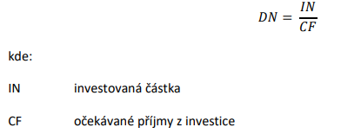
Energeticky úsporné spotřebiče
  Doba návratnosti
    Matematicky lze dobu návratnosti vyjádřit následovně:
27/36

Slide 28
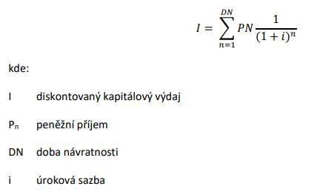
Energeticky úsporné spotřebiče
  Doba návratnosti
    Při standardním výpočtu dané metoda nezahrnuje faktor času.
    Při respektování faktoru času, resp. časovou hodnotu peněz, výše uvedenou podmínku lze vyjádřit užitím odúročitele následovně:
28/36

Slide 29
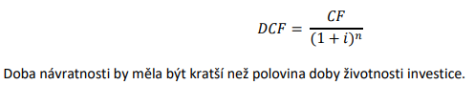
Energeticky úsporné spotřebiče
  Doba návratnosti
    po úpravě výše uvedený vzorec lze psát jako:
29/36

Slide 30
Energeticky úsporné spotřebiče
  Čistá současná hodnota (Net Present Value – NPV)
    Jedná se o univerzální metodu používanou k posuzování efektivnosti investic a investičních projektů.
    Od této metody jsou odvozeny další ukazatele.
    Metoda čisté současné hodnoty patří mezi dynamické metody hodnocení investičních příležitostí, při které jsou aplikovány základní rozhodovací principy.
30/36

Slide 31
Energeticky úsporné spotřebiče
  Čistá současná hodnota (Net Present Value – NPV)
    Jedná se o principy:
      peněžních toků;
      časové hodnoty peněz;
      rizika.
31/36

Slide 32
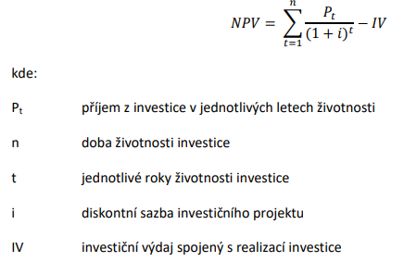
Energeticky úsporné spotřebiče
  Čistá současná hodnota (Net Present Value – NPV)
    Výpočet ukazatele NPV lze uvést následujícím vzorcem:
32/36

Slide 33
Energeticky úsporné spotřebiče
  Tato metoda je chápána jako rozdíl mezi diskontovanými peněžními příjmy z investice a kapitálovými výdaji.
  Hodnota ukazatele vyjadřuje efekt, který lze získat nad rámec požadované výnosnosti.
  NPV informuje o tom, jaký je přínos investice v absolutní hodnotě.
  Výnosy, které plynou z investice mohou být dále reinvestovány, ale v případě výpočtu NPV se s nimi již neuvažuje.
33/36

Slide 34
Energeticky úsporné spotřebiče
  Je-li NPV kladná – investice se vyplatí
  Je-li NPV záporná – investice se nevyplatí
  Je-li NPV = 0 – investice nepřinese nic vzhledem ke stavu před investováním
34/36

Slide 35
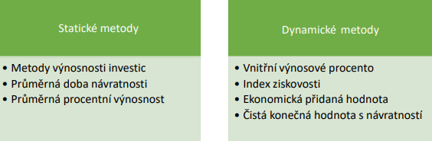
Energeticky úsporné spotřebiče
  Pro představuje existuje ještě celá řada dalších metod hodnocení investic jako jsou např. metody uvedené níže:
35/36

Slide 36
Děkuji za pozornost

